Slide 1
Metodologie pro ISK 2 Kontrola dat Popis kategorizovaných dat

Slide 2
Popisná (deskriptivní) statistika
Začínáme zkoumáním jednotlivých proměnných, teprve potom analyzujeme jejich vztahy
Účelem analýzy je „zpřístupnit data graficky, tabulkově a výpočtem statistických charakteristik“ (Hendl 2009)

Slide 3
Za DÚ…

Slide 4
Za DÚ
Vytvořte dva nové samostatné soubory:
Ukol3_zeny.sav
Ukol3_muzi.sav
Vypracujte zprávu (.doc) popisující socio-demografické charakteristiky respondentů a jejich spokojenost s nabídkou knihoven (z původního souboru):
Kolik je v souboru mužů a žen?
V jakém roce se respondenti narodili?
Jaké je jejich vzdělání?
Jak jsou spokojeni s nabídkou v knihovnách?

Slide 5
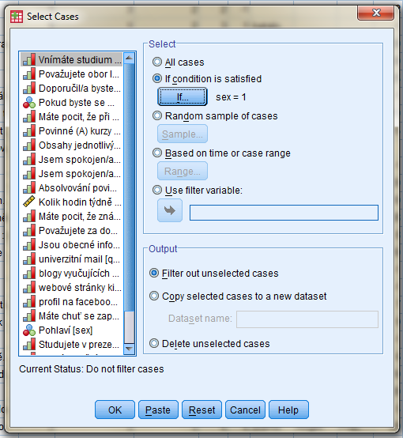
Výběr případů
Pokud nechceme pracovat s celým souborem
Data → Select Cases
Lze vybírat náhodně nebo dle kritéria – pokud např. chceme pracovat jen s muži, pak musíme použít proceduru IF

Slide 6
Kontrola dat: GIGO
„Garbage in, garbage out!“

Slide 7
Kontrola dat: GIGO
Chyby při zpracování
Posuny desetinných čárek
Záměna znaků (nepoužívat „0“ pro missing values)
Chyby při přepisování
Kontrola dat
Kontrola okem („vytisknout a řádek po řádku zkontrolovat“ Hendl, 2009)
Předběžné grafické zobrazení dat

Slide 8
Co s missing values?
Hodnota „neodpověděl/a“
Jsou výskyty rozděleny náhodně?
Způsoby kontroly:
rozdělit soubor na skupiny záznamů s missing values a bez nich, porovnat charakteristiky obou souborů
Kontrola korelací vyplnění/nevyplnění s jinou proměnou

Slide 9
Co s missing values?
Pokud potřebujeme pracovat jen s úplnými záznamy:
Vymazání jednotky
Vymazání proměnné
Imputace
Odhad scházející hodnoty (regresní analýza)
Nahrazení průměrnou hodnotou subpopulace

Slide 10
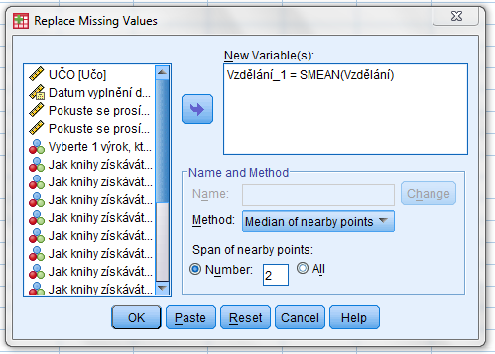
Co s missing values?
Transform → Replace Missing Values

Slide 11
Kategorizovaná a nekategorizovaná data
Kategorizovaná data: nominální, ordinální i kardinální proměnné s malým počtem variant (pohlaví, vzdělání, počet dětí)
Nekategorizovaná data: kardinální proměnné s velkým počtem variant (plat)

Slide 12
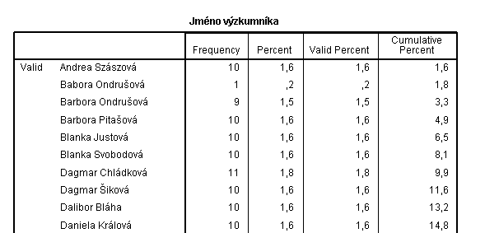
Kontrola kategorizovaných dat
Analyze → Descriptive Statistics → Frequencies
Chybný zápis jména

Slide 13
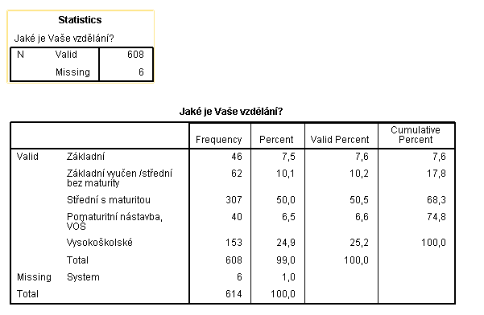
Kontrola kategorizovaných dat
Analyze → Descriptive Statistics → Frequencies
Co s missing values?

Slide 14
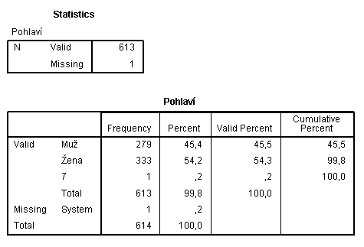
Kontrola kategorizovaných dat
Analyze → Descriptive Statistics → Frequencies
Chyba: proměnná „Pohlaví“ by neměla nabývat hodnoty 7

Slide 15
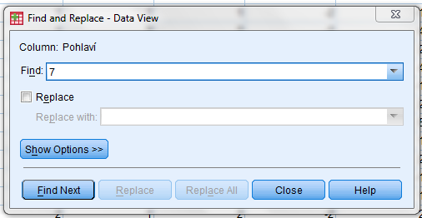
Kontrola kategorizovaných dat
Nalezení dat: CTRL+F
Edit → Find

Slide 16
Kontrola nekategorizovaných dat

Slide 17
Kontrola nekategorizovaných dat
Analyze → Descriptive Statistics → Descriptives

Slide 18
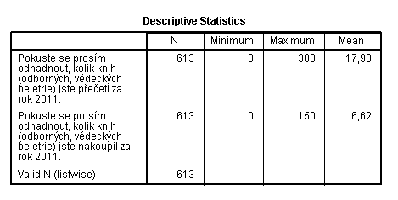
Kontrola nekategorizovaných dat
Analyze → Descriptive Statistics → Descriptives

Slide 19
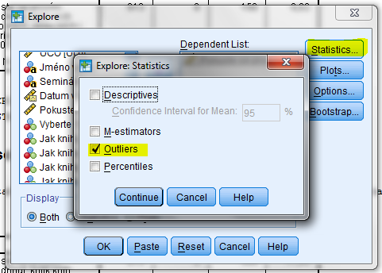
Kontrola nekategorizovaných dat
Analyze → Descriptive Statistics → Explore

Slide 20
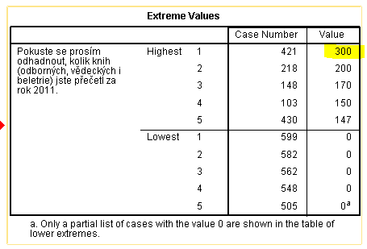
Kontrola nekategorizovaných dat
Analyze → Descriptive Statistics → Explore

Slide 21
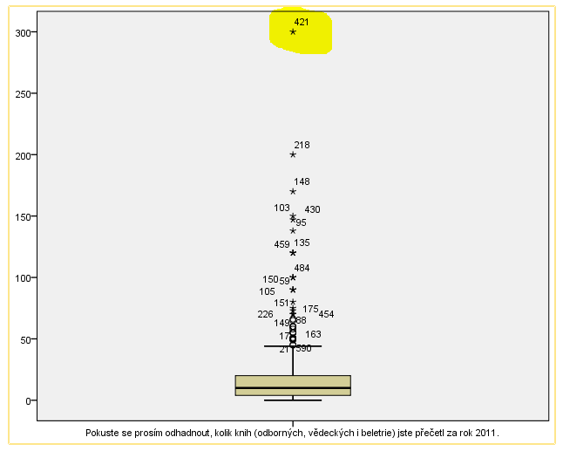
Kontrola nekategorizovaných dat
Analyze → Descriptive Statistics → Explore
Je to chyba nebo ne?

Slide 22
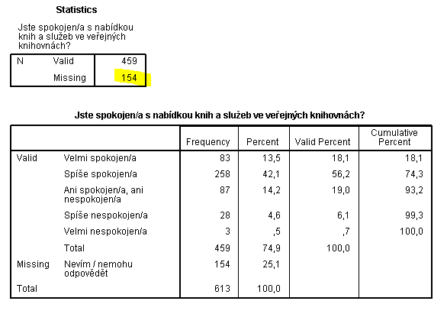
Analýza kategorizovaných dat
Třídění prvního stupně (univariační analýza)
Analyze → Descriptive Statistics → Frequencies
„Podezřele“ moc missing values
Možný postup: rekódovat jako novou proměnnou (odpověděli/neodpověděli) a sledovat, zda výskyty hodnot souvisí s jinými proměnnými

Slide 23
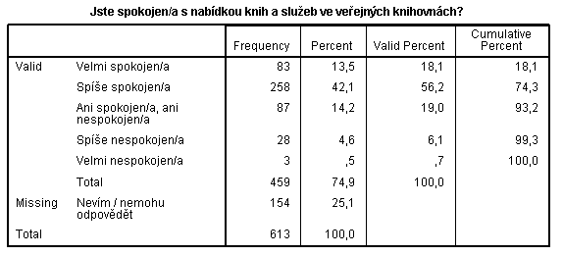
Tabulka četností
Analyze → Descriptive Statistics → Frequencies

Slide 24
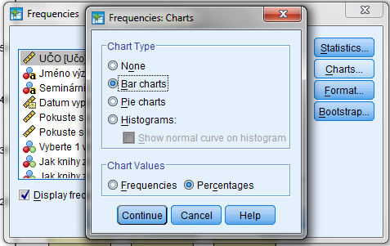
Analýza kategorizovaných dat
Analyze → Descriptive Statistics → Frequencies → Charts → Bar Charts

Slide 25
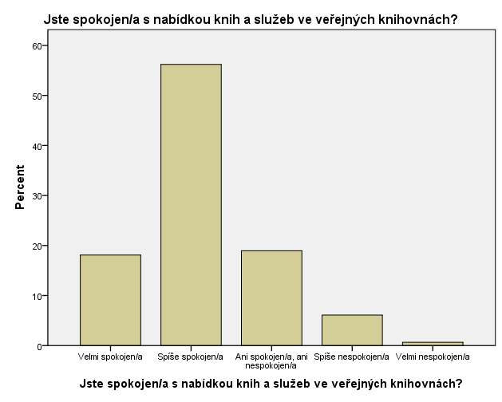
Sloupcové grafy

Slide 26
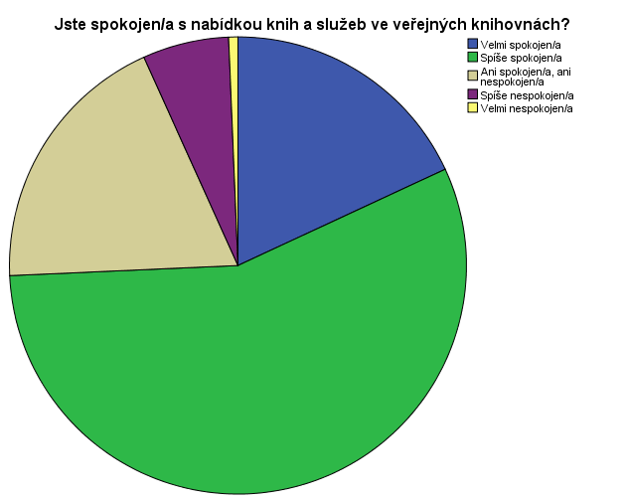
Koláčové grafy

Slide 27
Zobrazování dat
Tabulka četností
První přehled výsledků měření
Vhodné pro uvedení přesných čísel
Absolutní / relativní / validní / kumulativní četnosti
Graf četností
Názornější
Používají se validní četnosti
Osa X: hodnoty proměnné
Osa Y: četnosti

Slide 28
Zobrazování dat
Sloupcový graf:
Nezávislá proměnná na vodorovné ose
Závislá proměnná na svislé ose
Pozor na měřítko:

Slide 29
Míry centrální tendence
Nominální proměnná: MODUS
Ordinální proměnná: MODUS, MEDIÁN
MODUS je hodnota, která se v datech vyskytuje nejčastěji.
MEDIÁN dělí řadu výsledků seřazených podle velikosti na dvě stejně početné poloviny
MEDIÁNOVÁ KATEGORIE je ta, ve které je dosaženo 50% všech údajů, postupujeme-li od první kategorie výše.

Slide 30
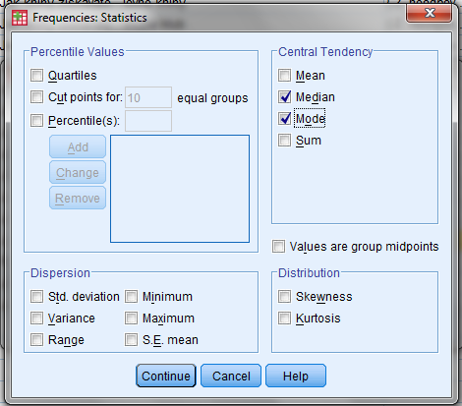
Míry centrální tendence
Analyze → Descriptive Statistics → Frequencies → Statistics → Median, Mode

Slide 31
Obrázky: kevin dooley

